Slide 1

Information Technology International Seminar (ITIS) 2020
Rabu, 12 Agustus 2020,
08.30 s.d. 11.30.
I Gede Susrama Mas Diyasa

Slide 2
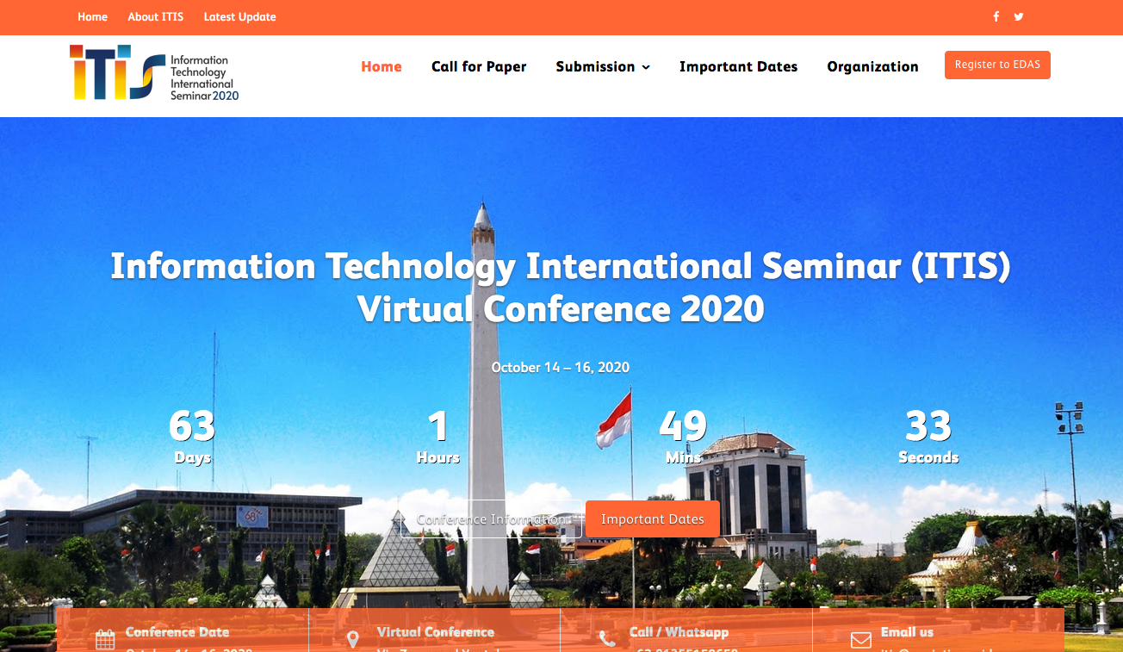
ITIS 2020 – it-is.id

Slide 3
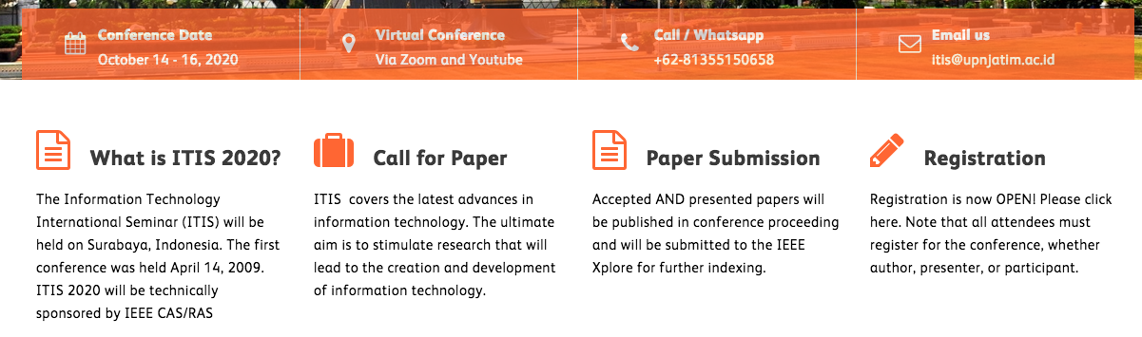
ITIS 2020 – it-is.id

Slide 4
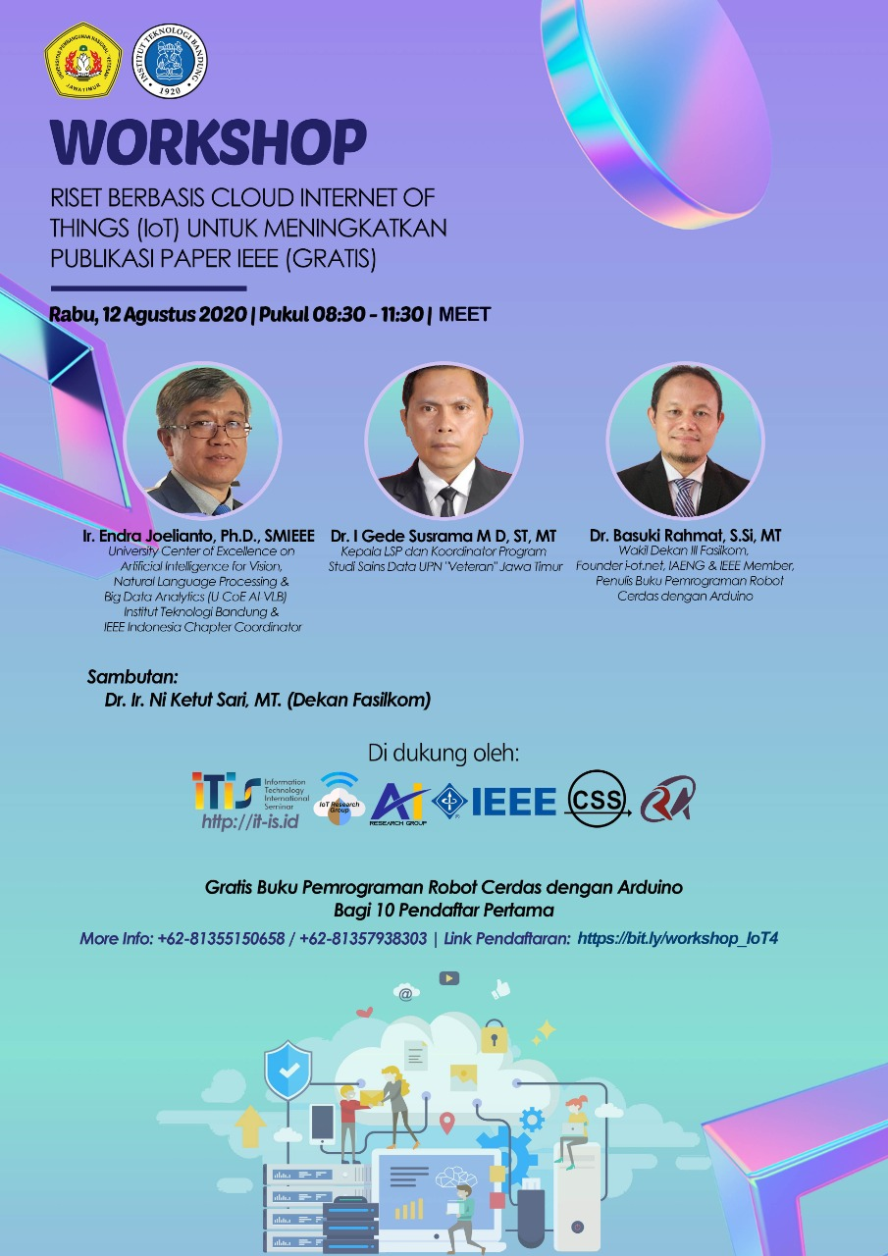
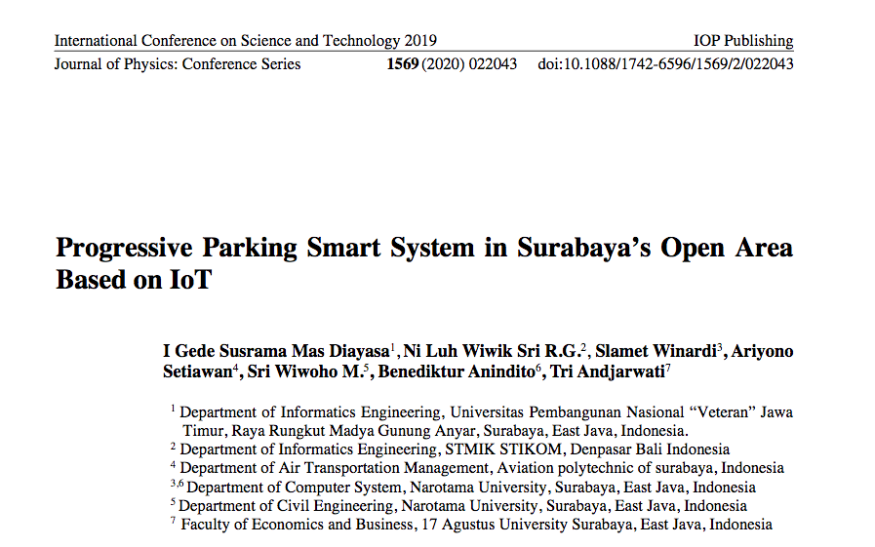
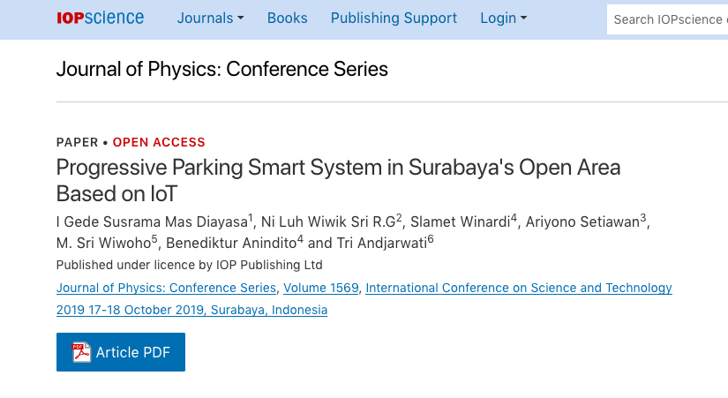
ITIS 2020 – it-is.id

Slide 5
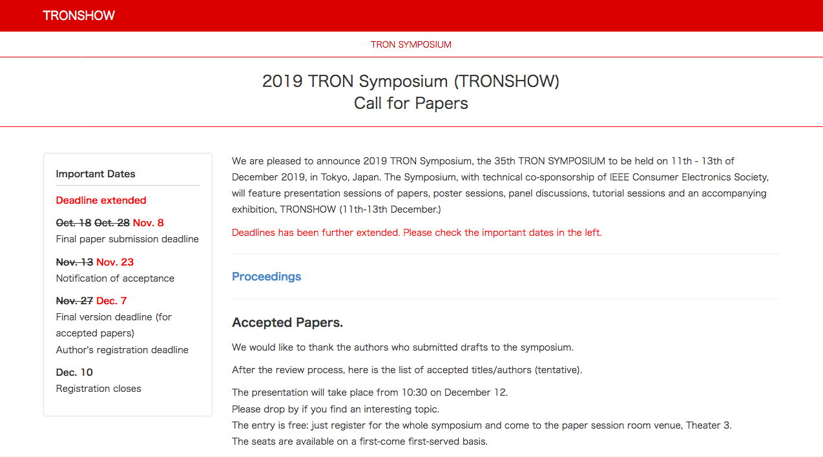
ITIS 2020 – it-is.id

Slide 6
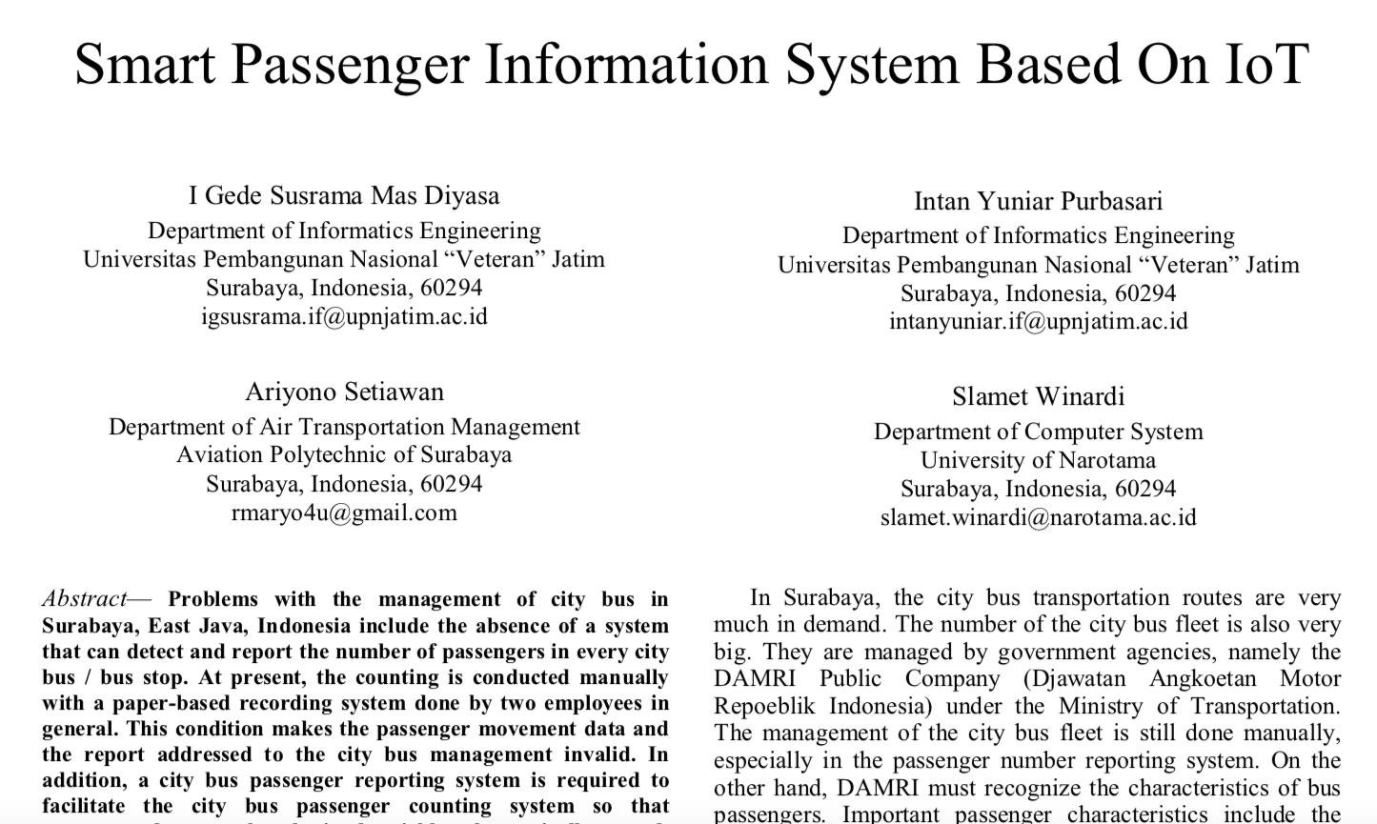
ITIS 2020 – it-is.id

Slide 7
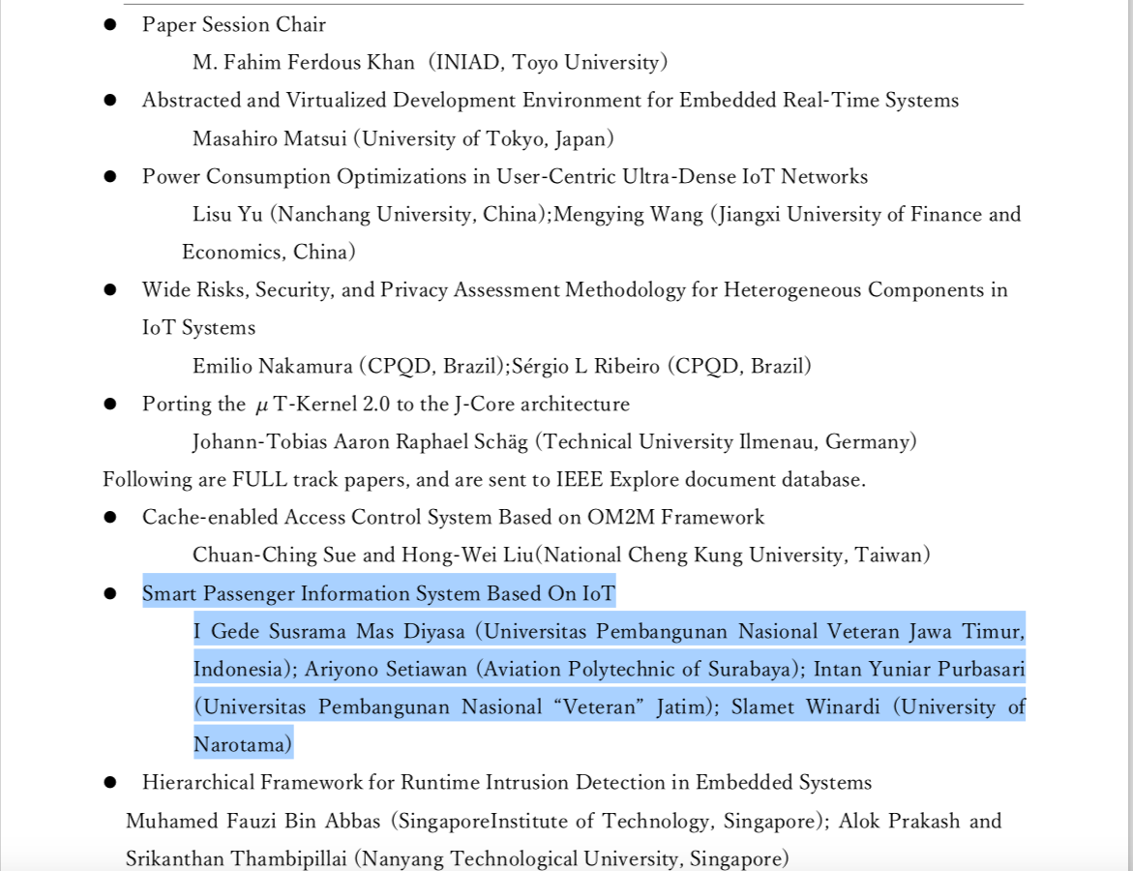
ITIS 2020 – it-is.id

Slide 8
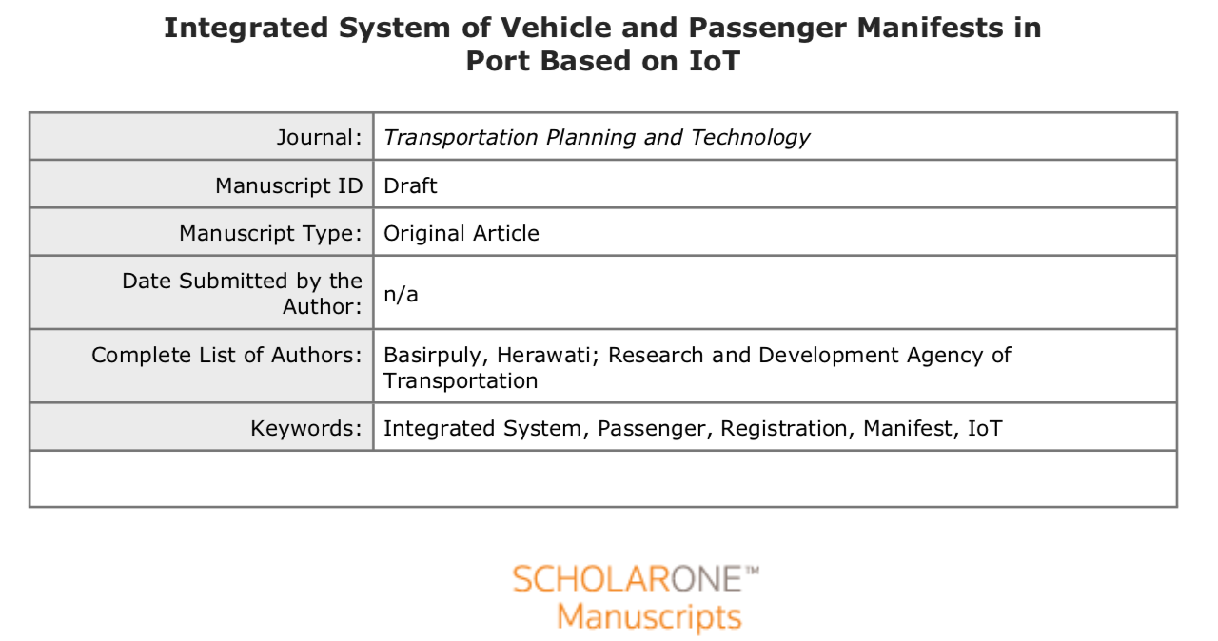
ITIS 2020 – it-is.id

Slide 9
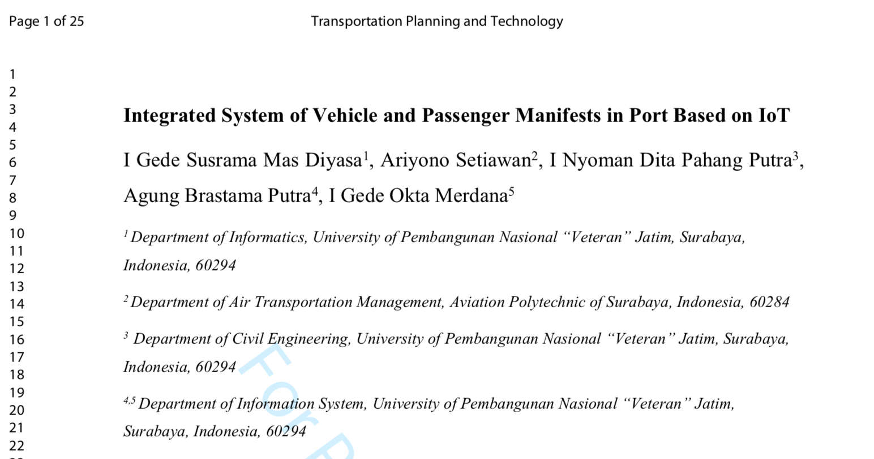
ITIS 2020 – it-is.id

Slide 10
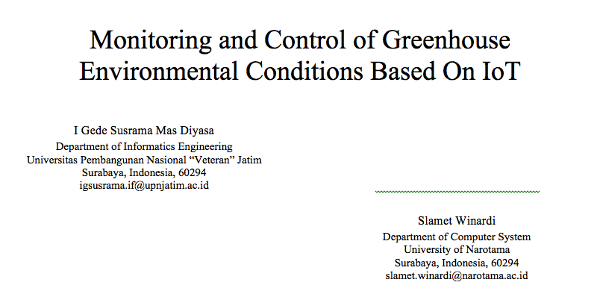
ITIS 2020 – it-is.id
Absensi Portable berbasis IoT
Sistem pengendali Aquaponik berbasis IoT

